Slide 1
3. 3D-katseluohjelmat, Inventaario, Tiedostotyypit
2020-1-UK01-KA201-079177
3D Worlds

Slide 2
3D-KATSELUOHJELMAT
Maailmanlaajuisesti tällä hetkellä on käytössä monenlaisia asiakasohjelmistoja (ns. katseluohjelmia), joita käytetään yhteyden muodostamiseen 3D-VR-ympäristöihin (Second Life ja OpenSimulator-verkot). Yleisimmin käytetty vaihtoehto on Firestorm, johon keskitymme tällä kurssilla. Firestorm on saatavilla osoitteessa: http://www.firestormviewer.org/downloads

Slide 3
3D-KATSELUOHJELMAT
Singularity viewer on Second Life- ja OpenSimulator-asiakasohjelma, joka on kehitetty avoimena lähdekoodina ja jota voidaan käyttää myös vaihtoehtona Firestorm Viewer -ohjelmistolle. Singularity Viewer on saatavilla osoitteessa: http://www.singularityviewer.org
Lisää yhteensopivia katsoluohjelmia löydät artikkelista täällä: http://opensimulator.org/wiki/Compatible_Viewers

Slide 4
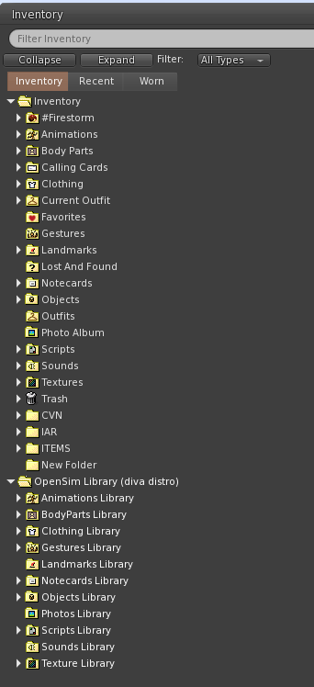
INVENTAARIO
Jokaisella avatarilla on tiedostojen luettelo, joka on järjestetty tiedostotyypin mukaan. Pääset siihen valitsemalla valikosta "Avatar -> Inventory" (Ctrl + I). Voit myös luoda omia kansioita järjestääksesi tiedostot haluamallasi tavalla.
Tärkeimpiä tiedostotyyppejä ovat seuraavat:
Animaatiot
Ruumiinosat
Vaatetus
Eleet
Maamerkit
Muistikortit
Objektit
Skriptit
Äänet
Tekstuurit

Slide 5
TIEDOSTOTYYPIT
Animaatiot: Animaatiotiedostot '.bvh-muodossa', jotka avatarit voivat suorittaa (esim. juoksu, istuminen, vilkutus).
Ruumiinosat: Kohteet, joita voidaan käyttää avatarin ulkonäön muuttamiseen. Niitä on neljää tyyppiä: Hiukset, iho, muoto ja silmät.
Vaatetus: Vaatekappaleet, jotka avatar voi varustaa asunsa mukauttamiseksi.

Slide 6
TIEDOSTOTYYPIT
Eleet: Animaatiot, joita avatar voi esittää muiden kanssa tapahtuvan kommunikoinnin tukemiseksi.
Maamerkit: Sijaintitiedostot, joiden avulla voit tallentaa suosikkikohteita, teleportata niiden välillä ja jakaa niitä muiden kanssa.
Muistilaput : Tekstitiedostot, joihin voi lisätä linkkejä muihin tiedostoihin.

Slide 7
TIEDOSTOTYYPIT
Objektit: Nämä ovat yksinkertaisempia tai monimutkaisempia 3D-objekteja, jotka voit sijoittaa maailmaan (tätä toimintoa kutsutaan yleisesti nimellä 'rez').
Skriptit: Tekstitiedostot, jotka sisältävät koodia, joka voidaan sijoittaa objektien sisälle niiden käyttäytymisen muuttamiseksi.
Äänet: Äänitiedostot (.wav-muodossa), jotka voidaan sijoittaa objektien sisään ja käynnistää skriptien avulla.
Tekstuurit: Kuvatiedostot, joita voidaan asettaa 3D-objektien pinnoille.

